Slide 1
Государственное бюджетное профессиональное образовательное учреждение Новосибирской области
«Новосибирский химико-технологический колледж им. Д.И.Менделеева»
Изучение технологии Blockchaine
Выполнил: студент группы 09.07.32
Самойлов К.Д.
Руководитель: Преподователь дисциплины Основы Проектной Деятельности
Ворбьёв А.А.
2023
Notes:
<номер>

Slide 2
Введение
актуальность: этот проект актуален тем, что технология блокчейн в наши дни незаменима и используется во многих сферах. Так же большие деньги зарабатывают те, кто разрабатывает программы, работающие на этой технологии
цель проекта: изучить технологию блокчейн
задачи проекта: 1) изучить как работает технология блокчейн; 2) написать программу на языке java, которая будет показывать пример блокчейн программы
объект проекта: технология блокчейн
предмет проекта: java код, используемый для реализации технологии блокчейн
период проекта: 15.11.2022 — 02.03.2023
<номер>
Notes:
<номер>

Slide 3
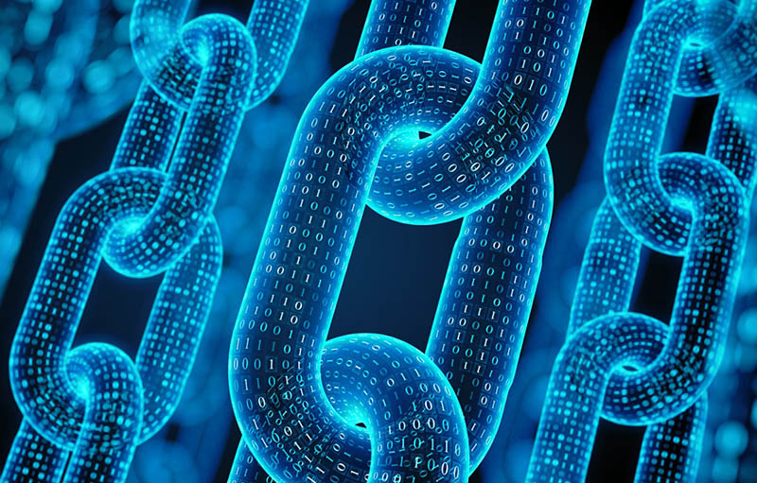
Основные понятия
актив — некоторый объект, который можно продать(или передать), с которым и работает блокчейн
транзакция — запись об изменении состояния актива, подписвается двумя сторонами, с помщью криптогафических ключей
блок — набор данных об транзакциях актива и потвердении их подленности
хеш — данные, представленные в виде шеснацетиричных чисел с определённой длинной
криптографический ключ — цисловое значение, которое нужно для подтверждения подлинности транзакции
<номер>
Notes:
<номер>

Slide 4
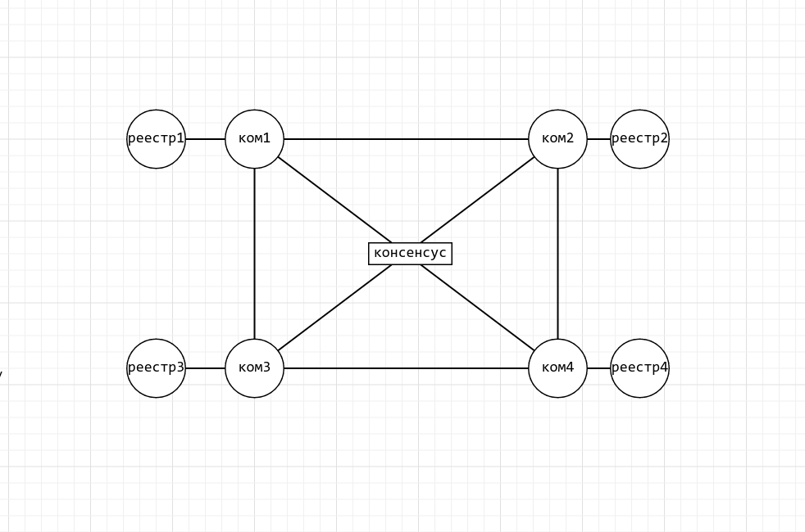
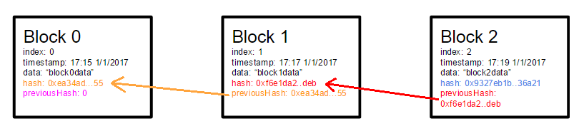
Как это работет?
создётся и подписывается транзакция
транзакция записывается в реестры
сеть реестров приходит к консенсусу
майнеры создают блоки с этой транзакцией
<номер>
Notes:
<номер>

Slide 5
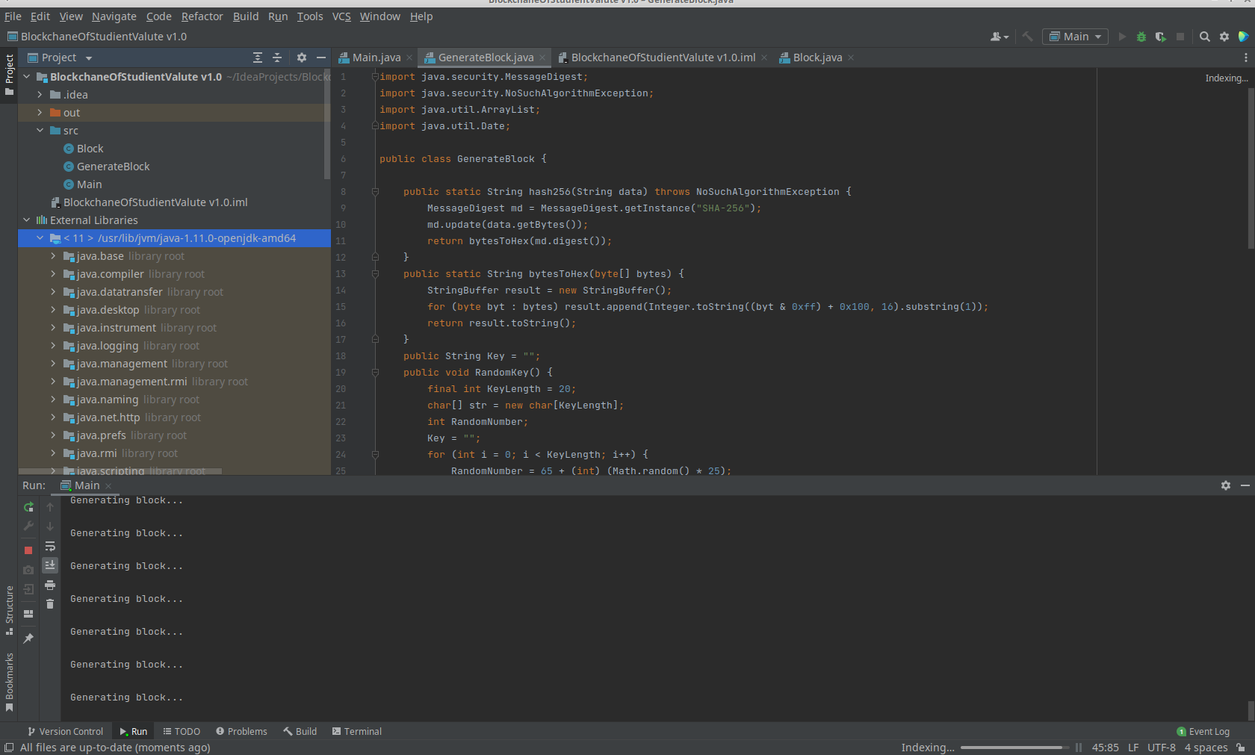
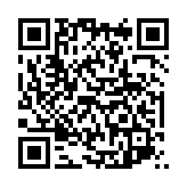
Реализация на java
генерирует блоки с полями: индекс, дата, транзакции, ключ, хеш, хеш преведущего блока
не имеет какого-либо потока для приёма и отдачи блоков
является лишь демонстрацией
не скомпилированна
весь проект доступен в гитхабе
<номер>
Notes:
<номер>

Slide 6
Ввывод
я узнал гораздо больше информации о технологии блокчейн, чем мог себе представить
работа над этим проектом оказалась куда сложнее и затратней, чем я ожидал
проект требует доработок
я не доволен результатом и постараюсь улучшить его в будующем
P.S.: наработки этого проекта будут использованны в дипломной работе
<номер>
Notes:
<номер>

Slide 7
Спасибо за внимание!
Я готов ответить на ваши вопросы.
Notes:
<номер>

